Slide 1

Pemrograman web mobile
3 – Angular Bootstrap

Slide 2
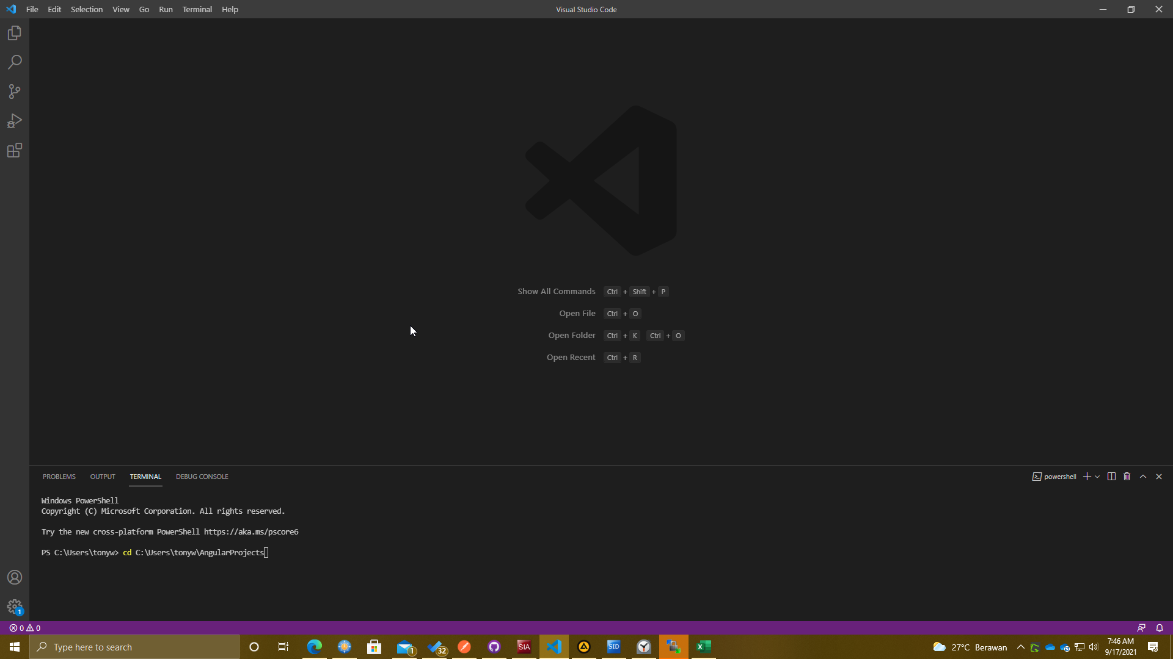
Start Visual Studio Code
Tampilkan Terminal
Masuk ke folder AngularProjects

Slide 3
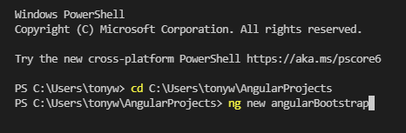
Buat project baru “angularBootstrap”

Slide 4
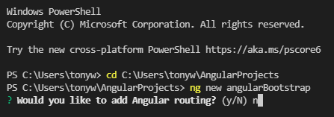
Pilih “n” atau Enter saja pada routing

Slide 5
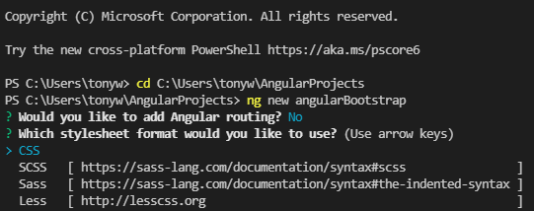
Pilih CSS

Slide 6
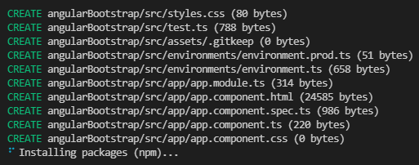
Proses pembuatan project oleh NPM

Slide 7
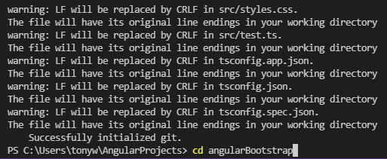
Pindah ke folder “angularBootstrap”

Slide 8
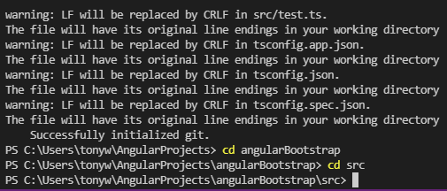
Masuk ke folder “src”

Slide 9
Start server

Slide 10
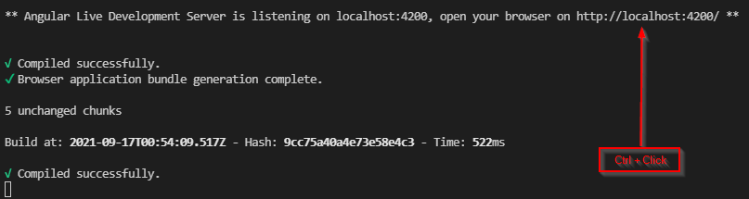
Ctrl + Klik untuk menampilkan hasilnya di browser

Slide 11
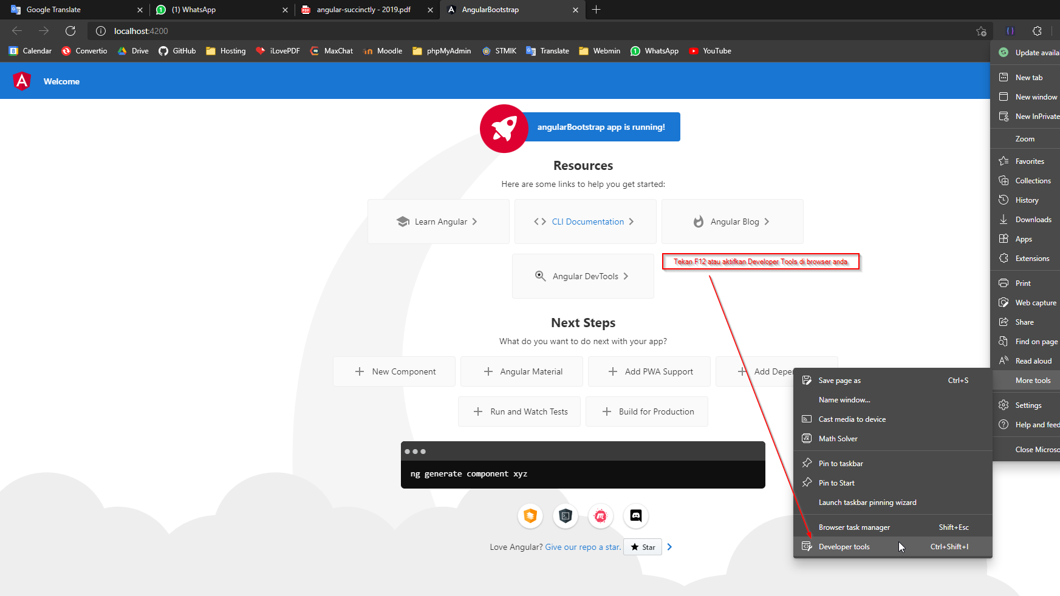
Tampilkan Developer Tools

Slide 12
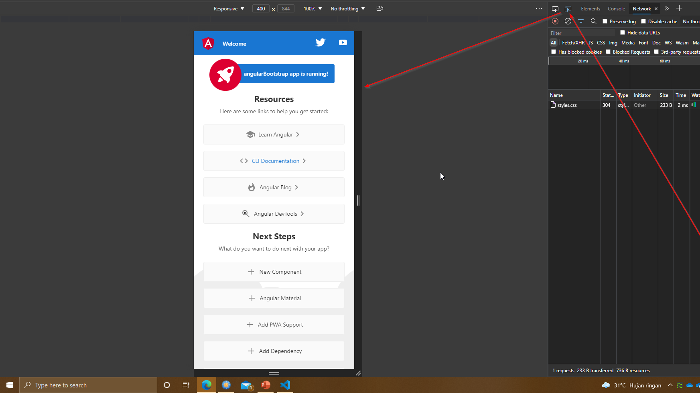
Aktifkan tampilan mobile

Slide 13
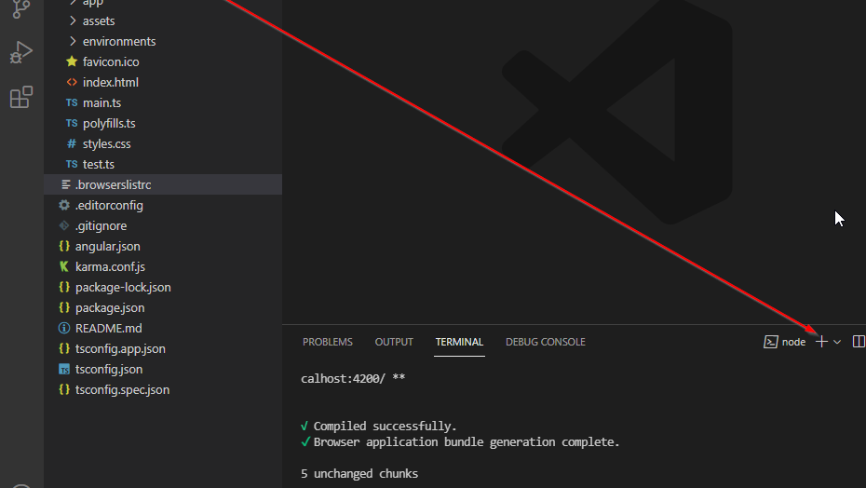
Klik “+” untuk menambah terminal baru

Slide 14
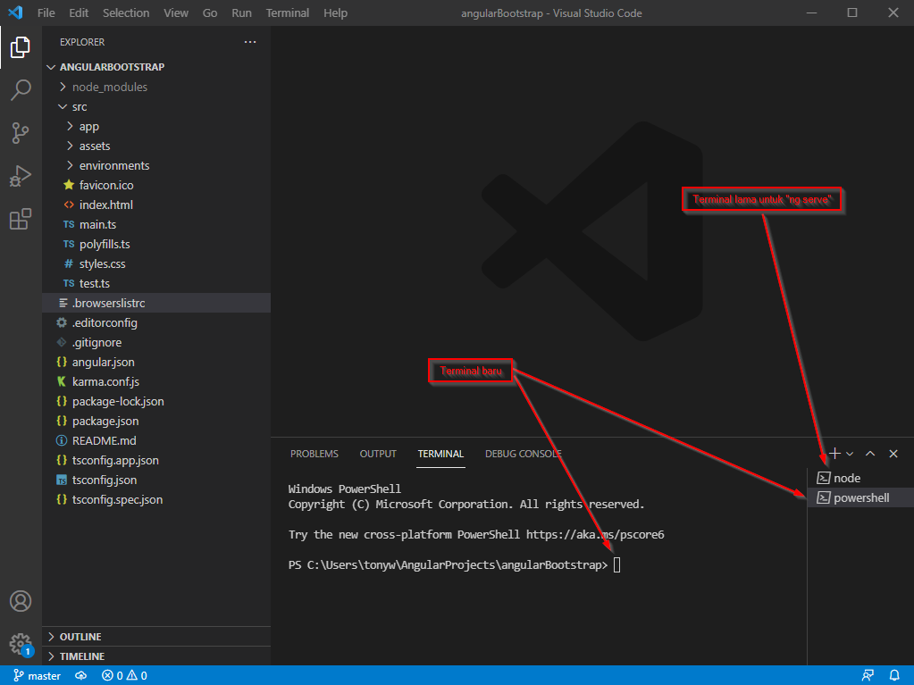
Kedua terminal masih aktif
Bisa diakses pada tab di sisi kanan

Slide 15
Install Bootstrap dan Font-Awesome

Slide 16
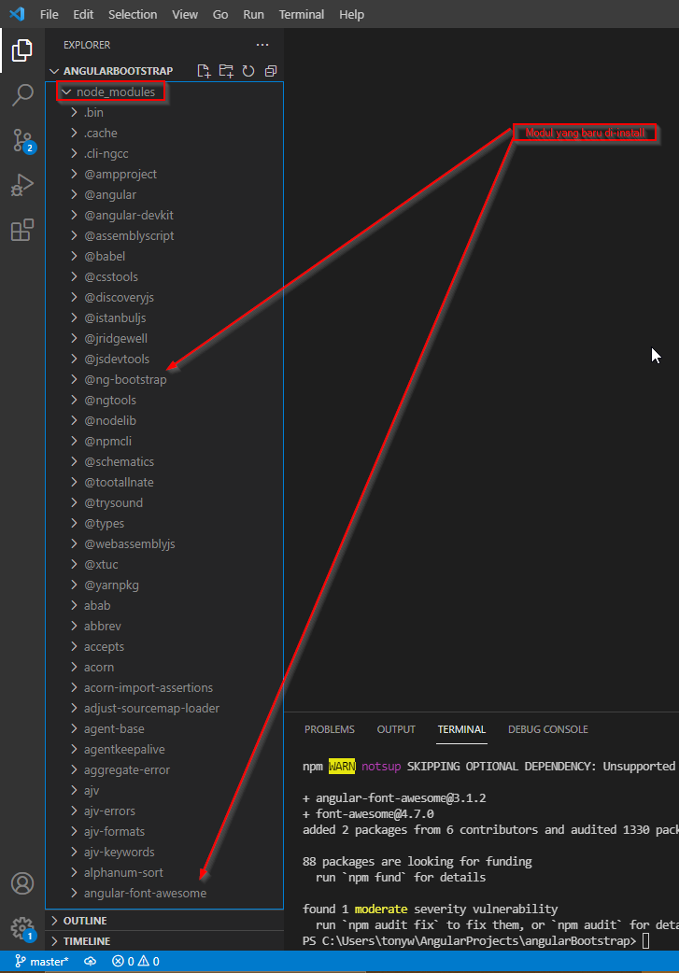
Modul yang baru di-install akan muncul di folder “node_modules”

Slide 17
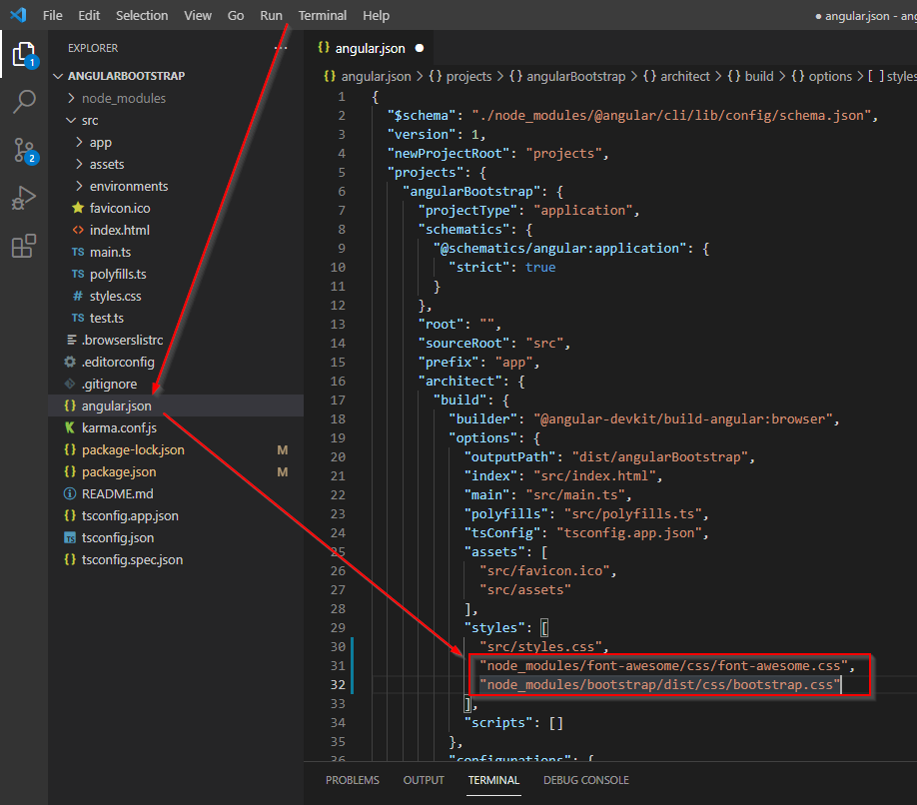
Buka file “angular.json”
Tambahkan style Bootstrap & Font-Awesome

Slide 18
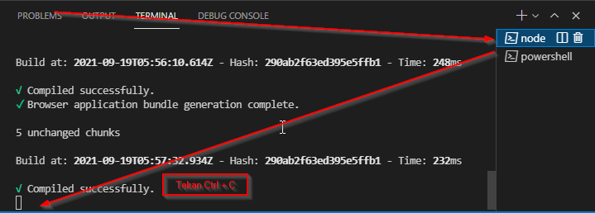
Aktifkan kembali terminal pertama (yang ng serve)
Hentikan “ng serve” dengan Ctrl + C
Tujuannya untuk menghentikan server

Slide 19
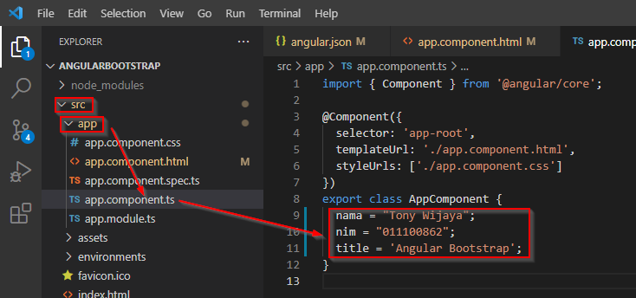
Buka file “src/app/app.component.ts”
Update variable “title”
Tambahkan variable “nim” dan “nama”

Slide 20
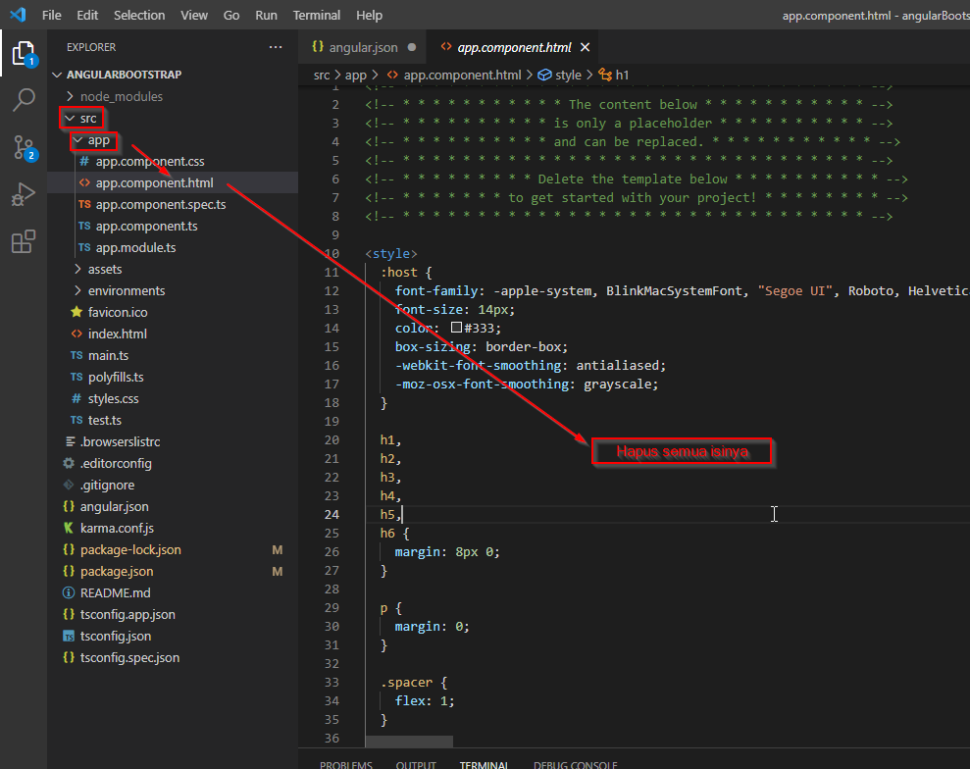
Buka file “src/app/app.component.html”
Hapus semua isinya

Slide 21
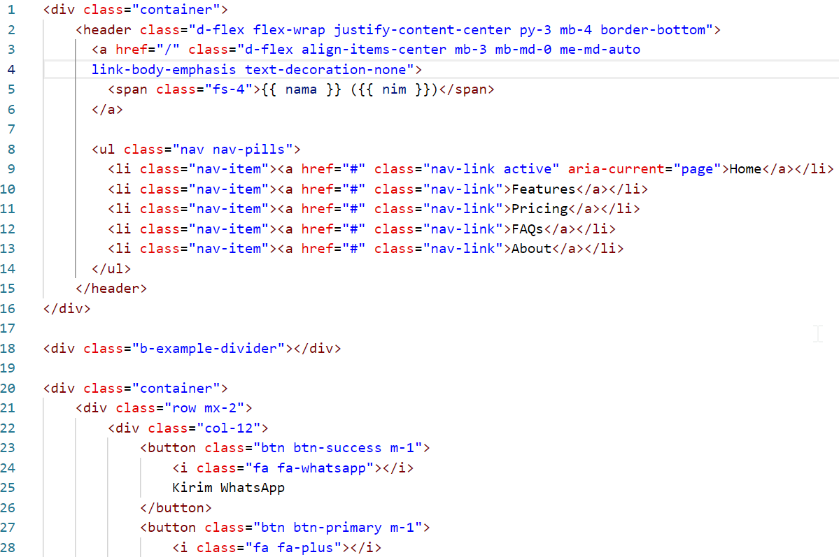
Ganti dengan coding seperti di gambar
Coding tersebut menggunakan Bootstrap dan Font-Awesome

Slide 22
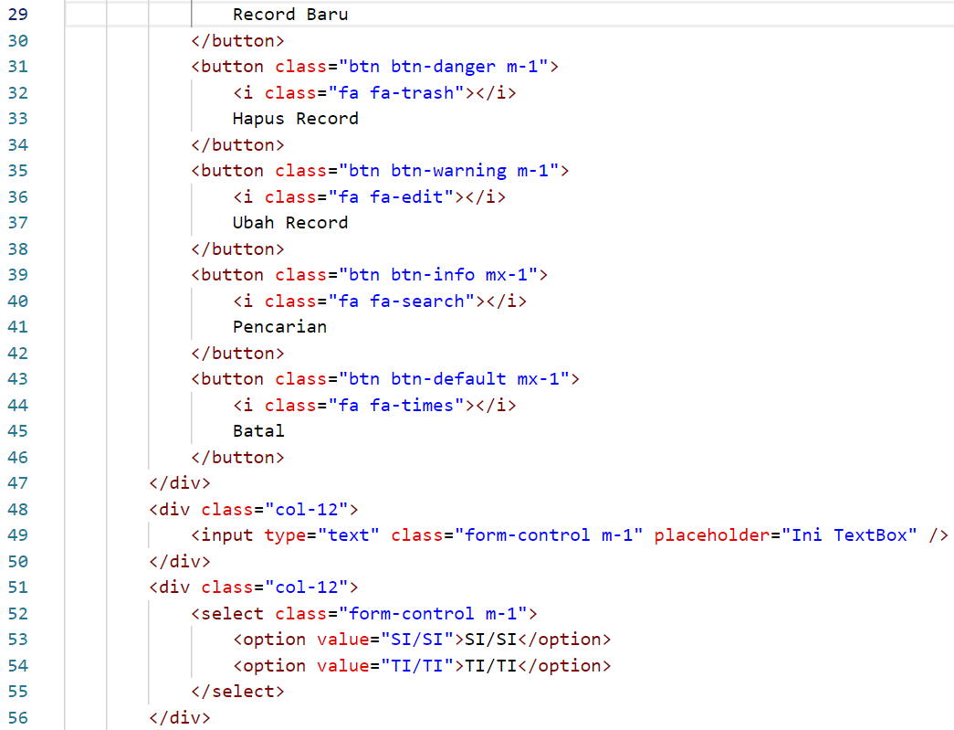

Slide 23
Jalankan “ng serve” untuk memulai kembali server

Slide 24
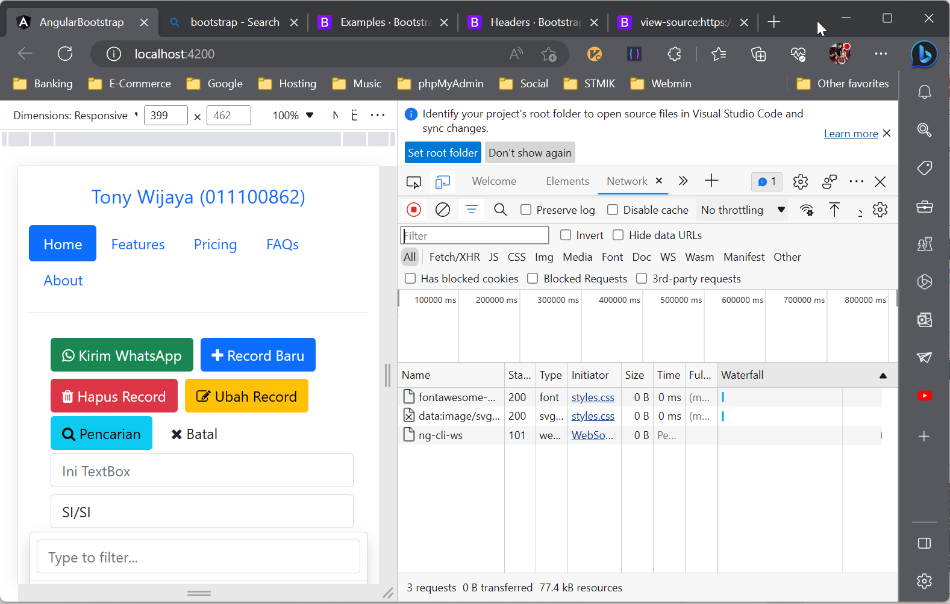
Tampilan akhir

Slide 25
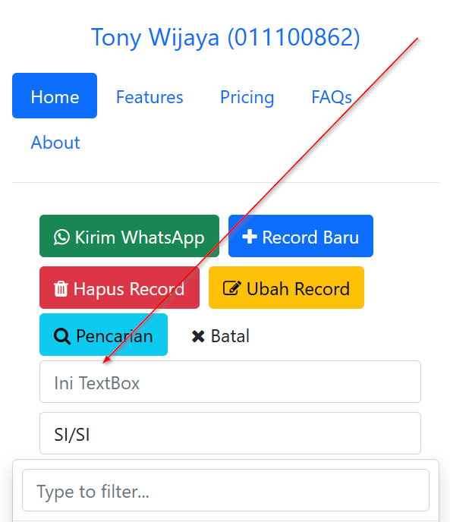
Textbox bootstrap
Tambahkan TextBox Bootstrap seperti pada gambar berikut

Slide 26
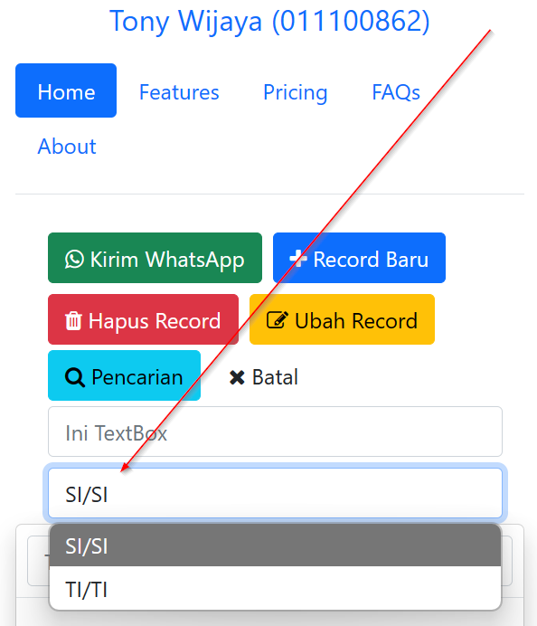
Dropdown bootstrap
Tambahkan pula Dropdown Bootstrap-nya.

Slide 27
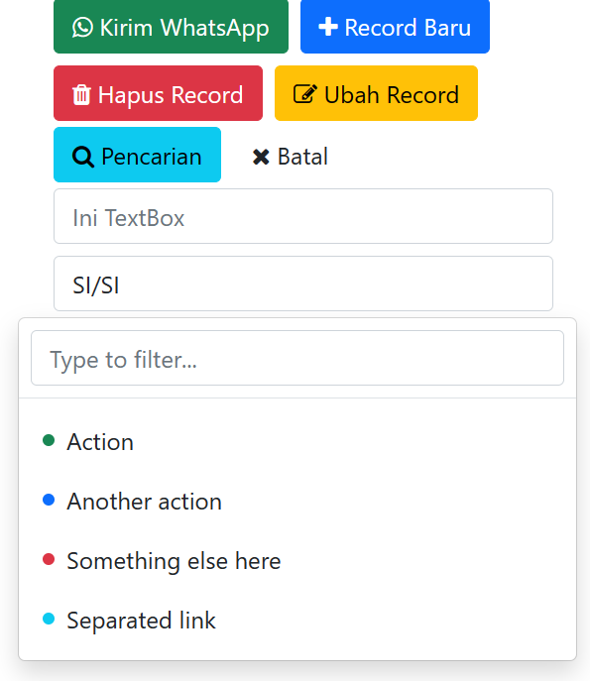
Dropdown Bootstrap (2)
Dropdown dengan filter

Slide 28
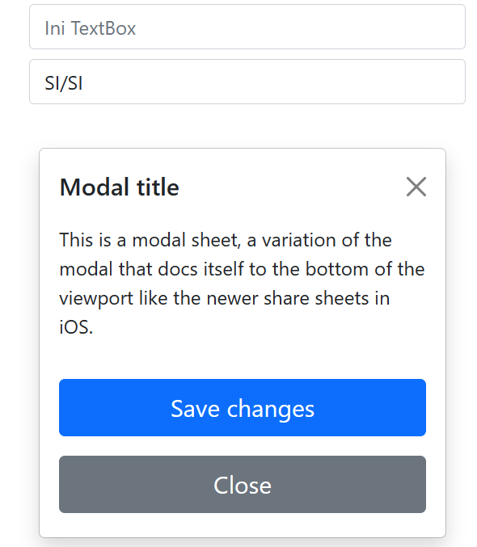
Modal bootstrap
Tambahkan modal seperti berikut :

Slide 29
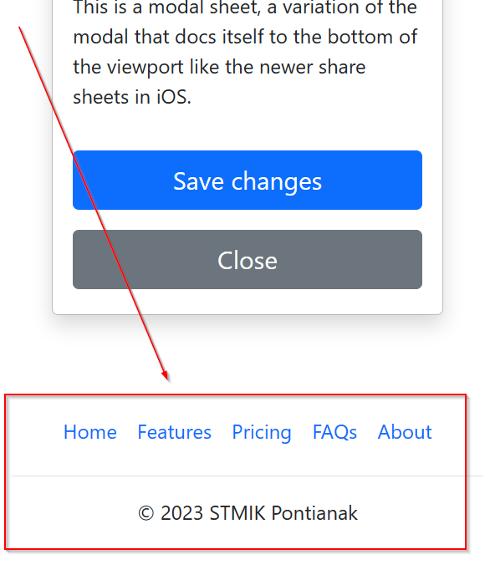
Footer bootstrap
Jangan lupa footer juga perlu

Slide 30

Jangan lupa backup ke GitHub
Thank you

